Slide 1

XÂY DỰNG HỆ THỐNG QUẢN LÝ THÔNG TIN DU LỊCH
TRƯỜNG ĐẠI HỌC CẦN THƠ
KHOA CNTT & TT
CanTho University
BÁO CÁO LUẬN VĂN KỸ THUẬT PHẦN MỀM
Giáo viên hướng dẫn: Sinh viên thực hiện:
ThS Võ Huỳnh Trâm Trần Lê Quế Ngọc B1304707
MSCB: 1069 Lê Như Ý B1304751

Slide 2
NỘI DUNG
CanTho University
Tổng quan
Cơ sở lý thuyết
01
02
DEMO CHƯƠNG TRÌNH
03
04
Nội dung và kết quả nghiên cứu
Kết luận và hướng phát triển
1

Slide 3
TỔNG QUAN
CanTho University
Nội dung 01
Đặt vấn đề, mục tiêu, phạm vi
Nội dung 02
Phương pháp và kế hoạch thực hiện
2

Slide 4
ĐẶT VẤN ĐỀ
CanTho University
Bài toán: Để tăng sự cạnh tranh giữa các công ty du lịch thì xây dựng một hệ thống quản lý thông tin du lịch mạnh mẽ, đầy đủ các tính năng là một điều vô cùng cần thiết.
Giải pháp: “Xây dựng hệ thống thông tin du lịch” với các tính năng vượt trội, dễ sử dụng, thân thiện với người dùng, tiết kiệm thời gian và công sức.
3

Slide 5
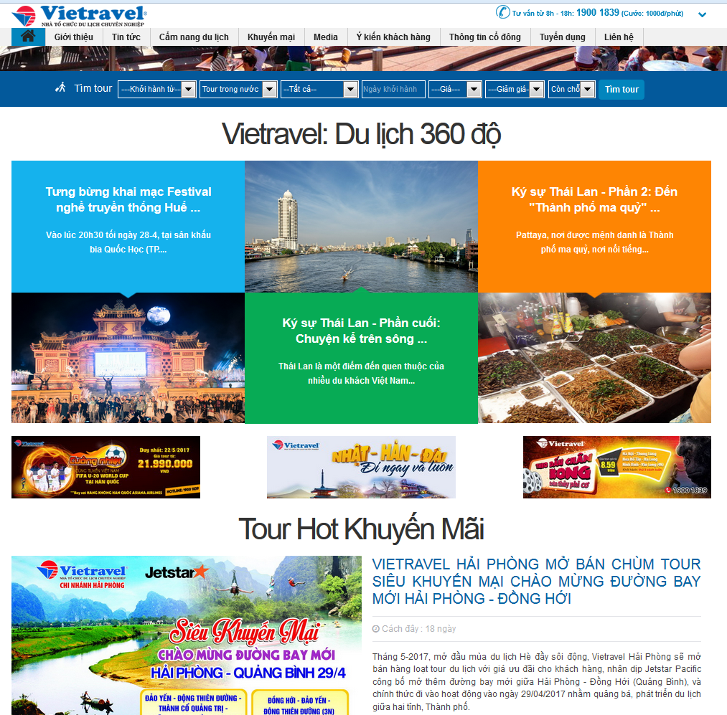
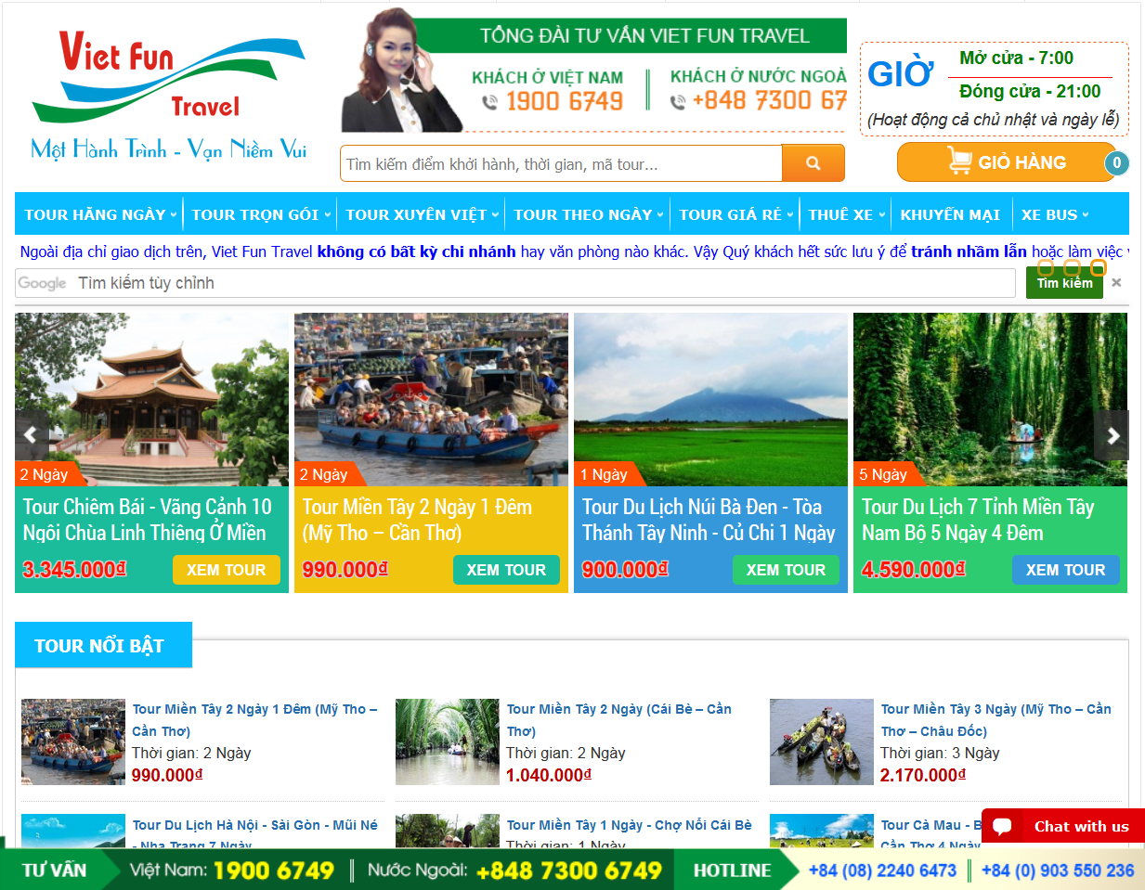
LỊCH SỬ GIẢI QUYẾT VẤN ĐỀ
CanTho University
Vietravel
(https://www.vietravel.com)
Việt Fun Travel
(http://www.vietfuntravel.com.vn)
4

Slide 6

MỤC TIÊU
CanTho University
Mục tiêu 01
Thiết kế một website kinh doanh các dịch vụ một công ty du lịch lữ hành với đầy đủ các tính năng cần thiết cần phải có
Mục tiêu 02
Thao tác dễ dàng, giao diện thân thiện, tiết kiệm chi phí tối đa
Mục tiêu 03
Hệ thống website được xây dựng trên nền Spring MVC Framework, được triển khai trên web application server, cụ thể là Tomcat
5

Slide 7


PHẠM VI ĐỀ TÀI
CanTho University
Ngôn ngữ lập trình Web, phân tích và thiết kế cơ sở dữ liệu
Về lý thuyết
Spring MVC Framework, Hibernate và Maven
Power Designer
MySQL
Về kỹ thuật
5

Slide 8
PHƯƠNG PHÁP THỰC HIỆN
CanTho University
1
Tìm hiểu Spring MVC Framework, Hibernate và Maven.
2
Khảo sát thực tế, tham khảo ý kiến giáo viên hướng dẫn.
3
Xây dựng các mô hình hệ thống
4
Thiết kế cơ sở dữ liệu và các ràng buộc toàn vẹn
3
Sử dụng Eclipse JEE Neon
5
Sử dụng hệ quản trị MySQL để lưu dữ liệu
6

Slide 9
KẾ HOẠCH THỰC HIỆN
CanTho University
7

Slide 10
CƠ SỞ LÝ THUYẾT
CanTho University
01
Công cụ cài đặt chương trình
02
Mô hình thiết kế phát triển chương trình
03
03
Công nghệ kỹ thuật
8

Slide 11
CÔNG CỤ CÀI ĐẶT
CanTho University
1
Eclipse JEE Neon
1
Eclipse
Tìm hiểu Spring MVC Framework, Hibernate và Maven.
Khảo sát thực tế quy trình, tham khảo ý kiến giáo viên hướng dẫn.
Xây dựng các mô hình hệ thống.
Thiết kế cơ sở dữ liệu và các ràng buộc toàn vẹn.
2
3
9

Slide 12
CÔNG CỤ CÀI ĐẶT (TT)
CanTho University
Hệ quản trị cơ sở dữ liệu MySQL
2
1
Cho phép quản trị một hệ cơ sở dữ liệu lớn với chi phí thấp.
Tốc độ xử lý dữ liệu nhanh.
Cho phép nhiều người cùng khai thác trong một thời điểm.
Là mã nguồn mở cho phép kết nối với nhiều ngôn ngữ lập trình.
2
MySQL
3
10

Slide 13
CÔNG CỤ CÀI ĐẶT (TT)
CanTho University
3
Các phần mềm hỗ trợ
1
2
Power Designer.
StarUML.
3
Khác
11

Slide 14

MÔ HÌNH THIẾT KẾ
CanTho University
12

Slide 15
CÔNG NGHỆ & KỸ THUẬT ÁP DỤNG
CanTho University
Spring MVC Framework
Hibernate
Maven
HTML, CSS, Javascript và Bootstrap
MySQL
13

Slide 16
SPRING MVC FRAMEWORK
CanTho University
14

Slide 17
HIBERNATE
CanTho University
15

Slide 18
MAVEN
CanTho University
16

Slide 19
MYSQL
CanTho University
17

Slide 20
HTML, CSS, JAVASCRIPT, BOOTSTRAP
CanTho University
18

Slide 21
NỘI DUNG & KẾT QUẢ NGHIÊN CỨU
CanTho University
Đặc tả yêu cầu
Thiết kế
Kiểm thử
19

Slide 22
ĐẶC TẢ YÊU CẦU
CanTho University
20

Slide 23
ĐẶC TẢ YÊU CẦU CHỨC NĂNG
CanTho University
21

Slide 24
ĐẶC TẢ YÊU CẦU PHI CHỨC NĂNG
CanTho University
22

Slide 25
THIẾT KẾ GIAO DIỆN
CanTho University
23

Slide 26
THIẾT KẾ DỮ LIỆU
CanTho University
24

Slide 27
THIẾT KẾ DỮ LIỆU (TT)
CanTho University
25

Slide 28
THIẾT KẾ CHỨC NĂNG
CanTho University
26

Slide 29
THIẾT KẾ CHỨC NĂNG (TT)
CanTho University
27

Slide 30
THIẾT KẾ CHỨC NĂNG (TT)
CanTho University
28

Slide 31
KIỂM THỬ
CanTho University
Bộ vi xử lý: Intel Core i5 3217U
Trình duyệt: Google Chrome
Ram: 4Gb
MySQL Workbench 6.3 CE
Đĩa cứng: 500Gb
Hệ
điều hành Windows 10 Pro 64 bit
28

Slide 32
TỔNG QUAN
CanTho University
Đặt vấn đề, mục tiêu, phạm vi
Phương pháp và kế hoạch thực hiện
2

Slide 33
TỔNG QUAN
CanTho University
Đặt vấn đề, mục tiêu, phạm vi
Phương pháp và kế hoạch thực hiện
2

Slide 34
TỔNG QUAN
CanTho University
Đặt vấn đề, mục tiêu, phạm vi
Phương pháp và kế hoạch thực hiện
2

Slide 35
TIÊU ĐỀ
01
PowerPointDep.net - website cung cấp các mẫu thiết kế hàng đầu về PowerPoint.
02
PowerPointDep.net - website cung cấp các mẫu thiết kế hàng đầu về PowerPoint.
03
PowerPointDep.net - website cung cấp các mẫu thiết kế hàng đầu về PowerPoint.
04
PowerPointDep.net - website cung cấp các mẫu thiết kế hàng đầu về PowerPoint.

Slide 36
TIÊU ĐỀ CHÍNH
2012
2014
2016
Thay thế văn bản này bằng văn bản của bạn.
Thay thế văn bản này bằng văn bản của bạn.
Thay thế văn bản này bằng văn bản của bạn.
2013
2015
Thay thế văn bản này bằng văn bản của bạn.
Thay thế văn bản này bằng văn bản của bạn.

Slide 37
CanTho University
01
Đặc tả yêu cầu
02
Thiết kế
01
Kiểm thử
19

Slide 38
TIÊU ĐỀ
Thêm nội dung của bạn.
Thêm nội dung của bạn.
Thêm nội dung của bạn.
Thêm nội dung của bạn.

Slide 39
TIÊU ĐỀ
01
BlogCongDong.Com chia sẻ với các bạn những mẫu PowerPoint đẹp.
02
BlogCongDong.Com chia sẻ với các bạn những mẫu PowerPoint đẹp.
03
BlogCongDong.Com chia sẻ với các bạn những mẫu PowerPoint đẹp.

Slide 40
TIÊU ĐỀ
Văn bản của bạn.
Văn bản của bạn.
Văn bản của bạn.
Văn bản của bạn.
Văn bản của bạn.
Văn bản của bạn.

